Slide 1

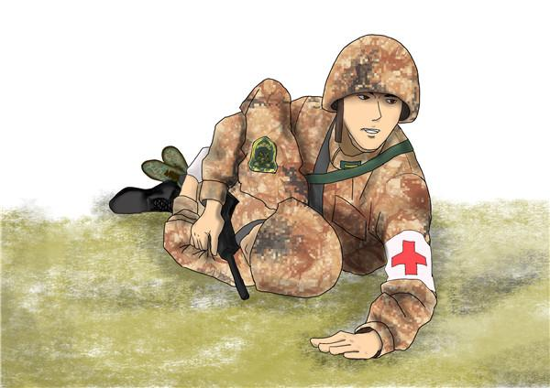
智能伤员感知救助软件系统
——面向复杂战场环境，基于无人机与四足机器人
指导老师：卢遥、毛新军
团队成员：丁梓坚，刘云华，刘彦辰，王京，洪扬
日期：2023.6.28

Slide 2

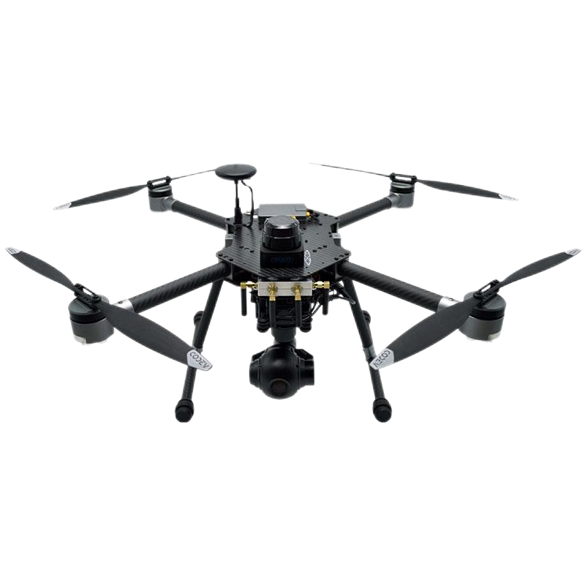
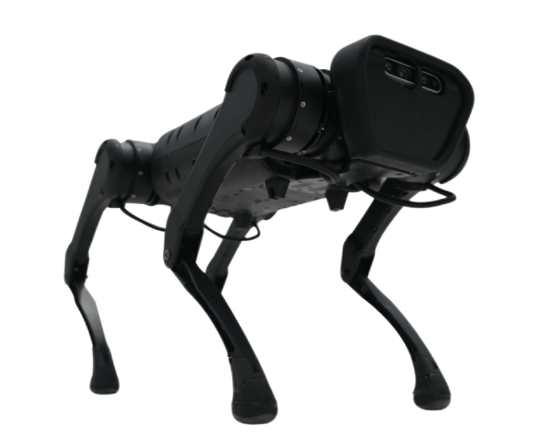
行业PPT模板http://www.1ppt.com/hangye/
目 录
01 软件创意及需求
02 开发技术与工具
03 软件设计与建模
04 代码编写与测试
05 软件质量与保证
06 系统部署与运用
07 开源社区的使用
08 实践收获与感受

Slide 3
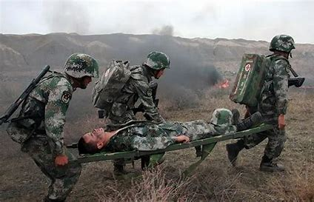
软件需求与创意
现实问题
战场环境复杂，伤员分布分散隐蔽。
救助人员对伤情难以初步判断。
运送人员安全保证方面存在局限性。

Slide 4
软件需求与创意
实用价值
01
02
03
04
05
提高救援效率
可广泛应用于其他领域
可以适应复杂地形与战场环境
减少救护人员伤亡率
多平台高度集成

Slide 5
软件需求与创意
核心功能
机器狗
1.感知环境
机器狗通过雷达获取周边环境的数据，构建建模信息，并传回客户端
2.任务规划
结合环境数据与地图，通过算法实现完成软件操作者下达的任务
3.行动控制
在远端控制机器人实现行进至预定位置、控制机器狗的功能。

Slide 6
软件需求与创意
核心功能
无人机
1.目标识别
基于无人机吊舱传回的图像，进行目标识别，识别出伤员。
2.飞行控制
使用遥控器控制无人机飞行，无人机也可以自主在特定区域按轨迹飞行。
3.位置确定
将无人机视频中的目标的位置坐标确定，同时传回给机器狗。

Slide 7
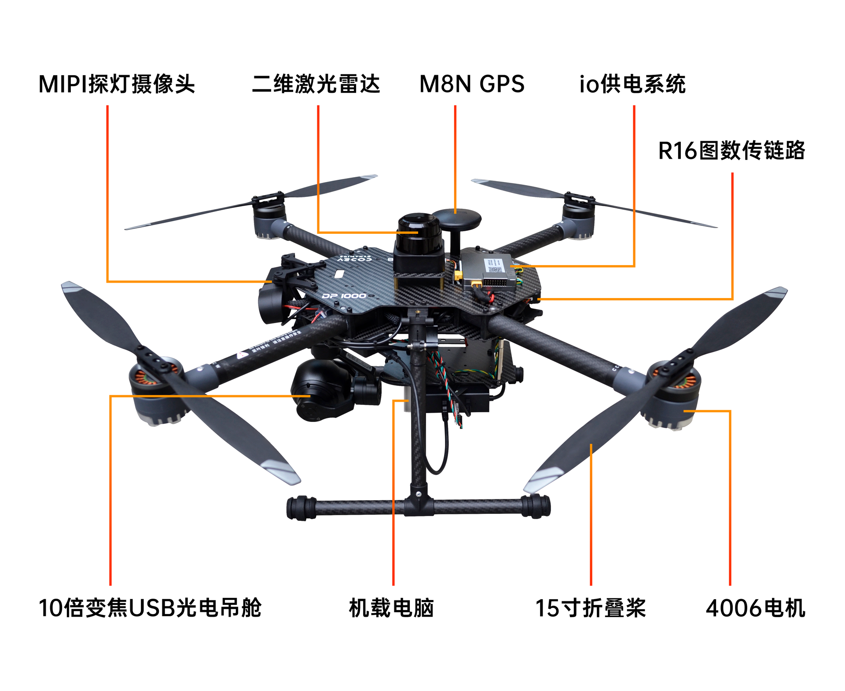
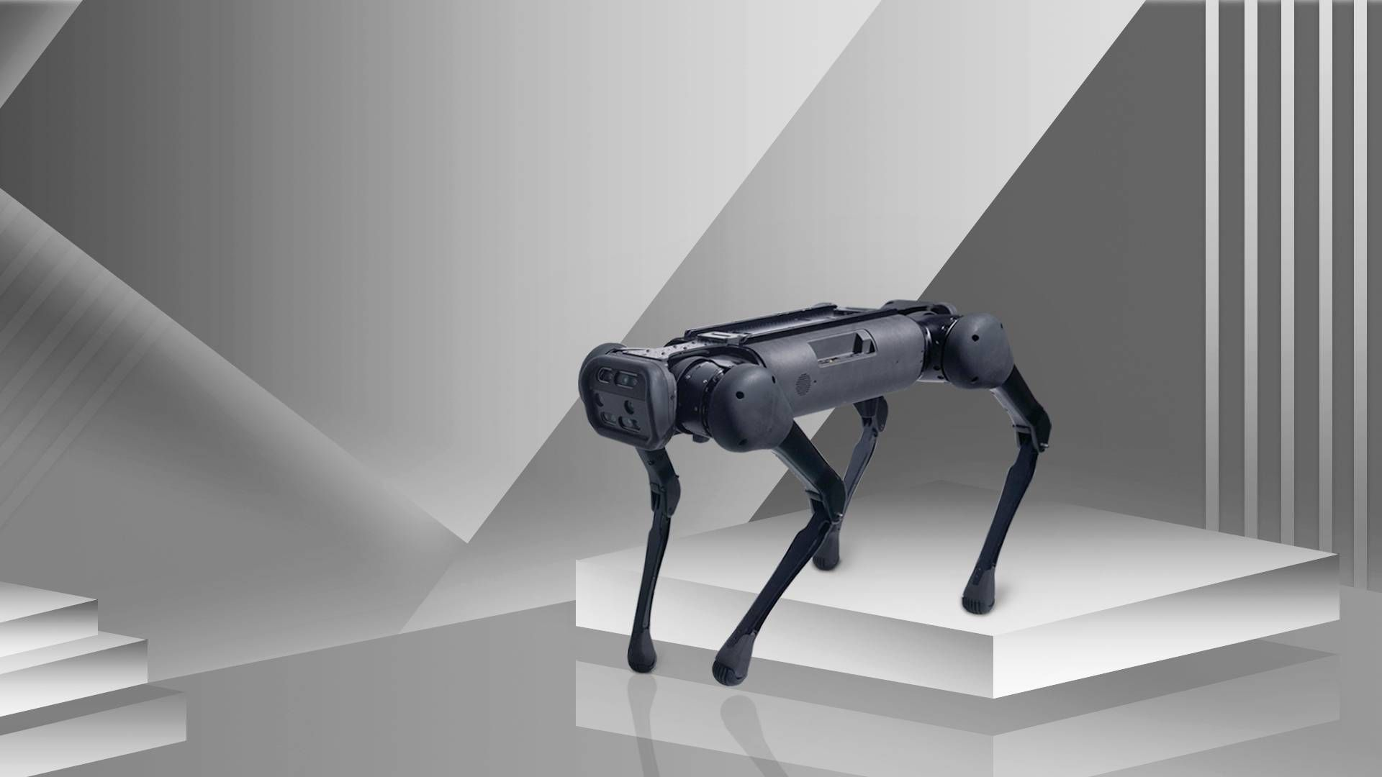
软件需求与创意
需求创意
1、将机器人与无人机技术相结合，实现空地协同
2、基于RTSP和HTTP实时监控战场情况
3、通过机器人与伤员进行交互，实现救助智能化
4、借助机器人与无人机来降低战场援助风险

Slide 8
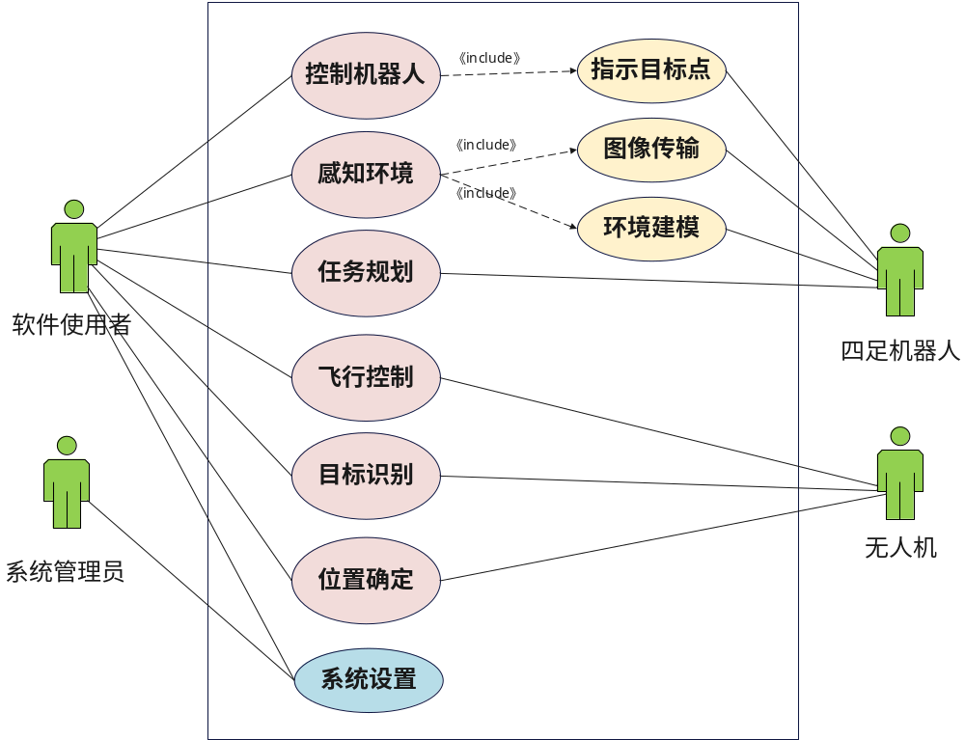
需求模型与文档
用例图

Slide 9
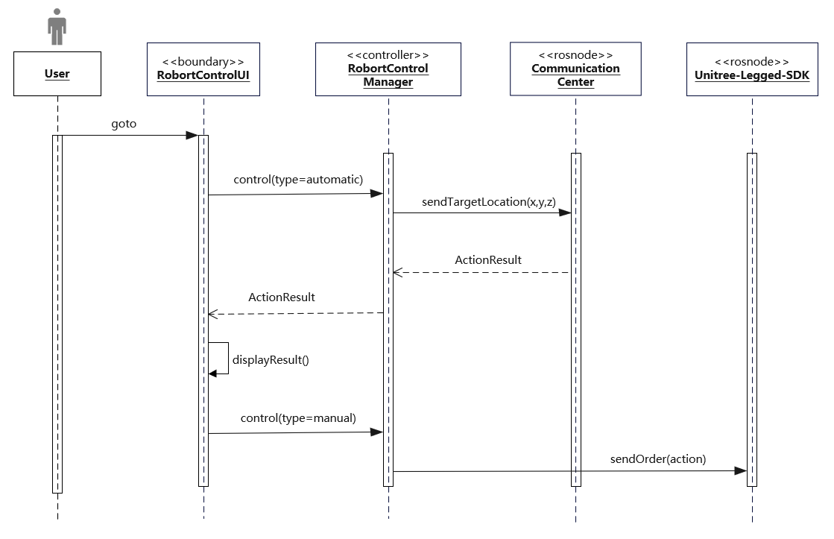
需求模型与文档
行动控制

Slide 10
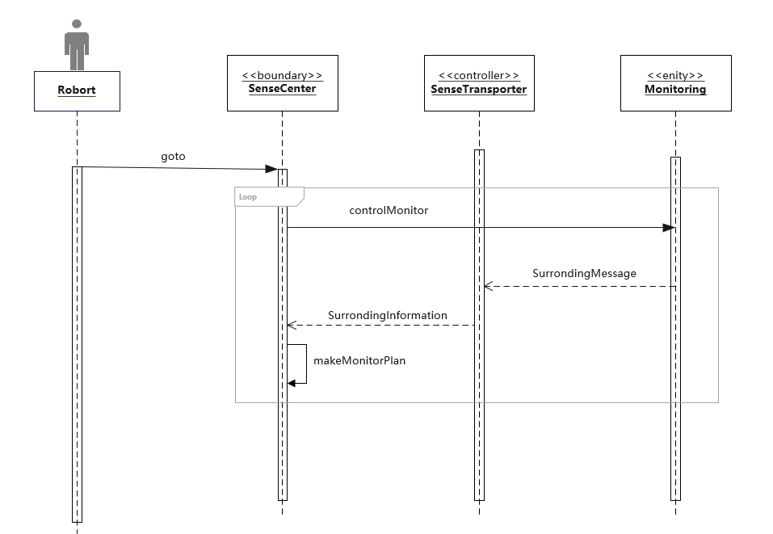
需求模型与文档
感知环境

Slide 11
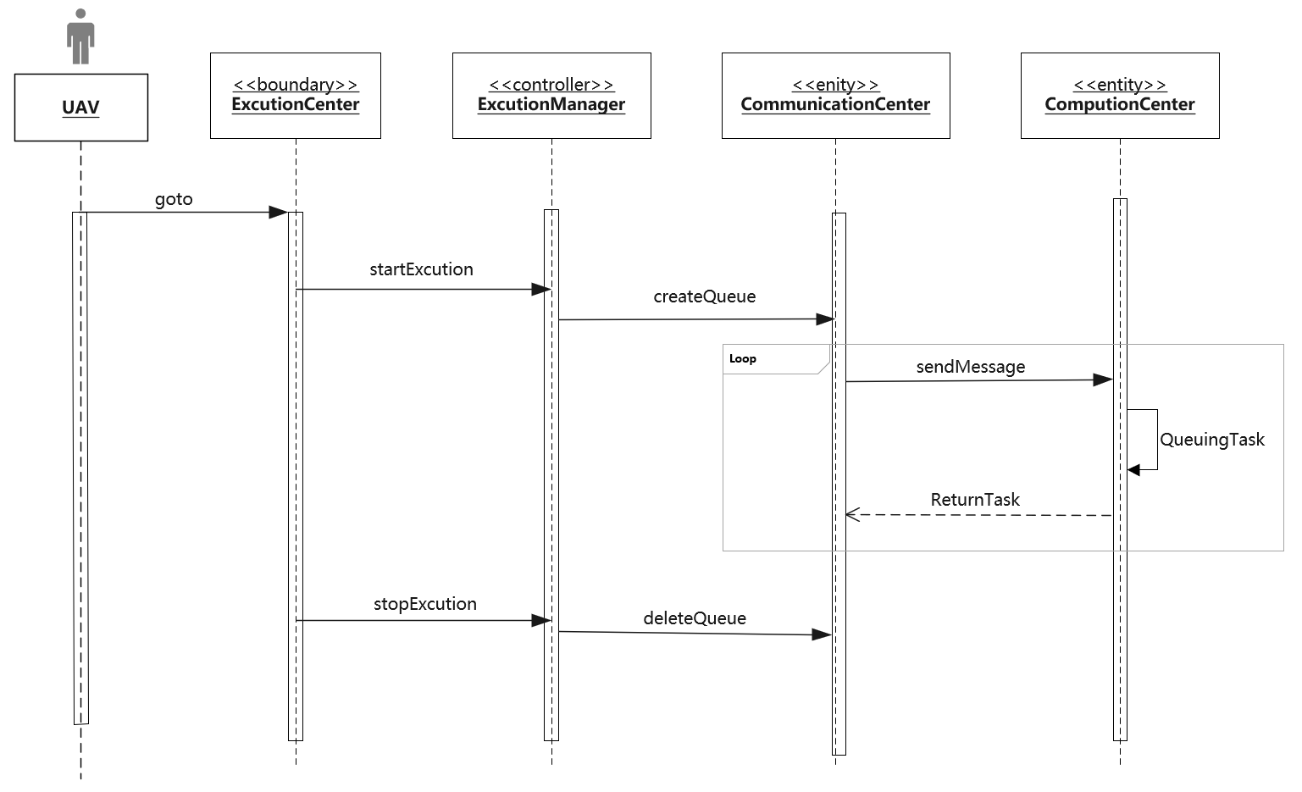
需求模型与文档
任务规划

Slide 12
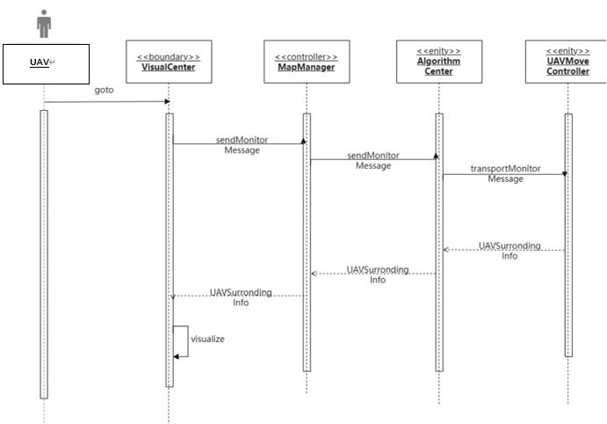
需求模型与文档
目标识别

Slide 13
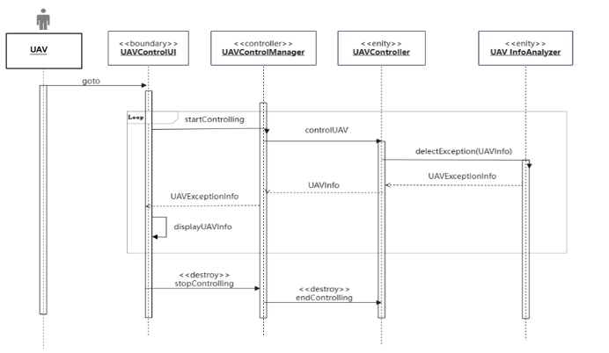
需求模型与文档
飞行控制

Slide 14
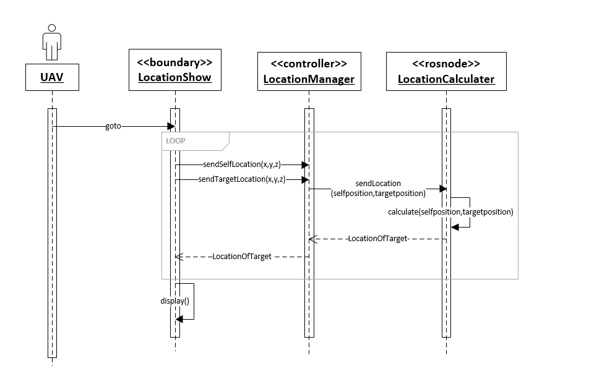
需求模型与文档
位置确定

Slide 15
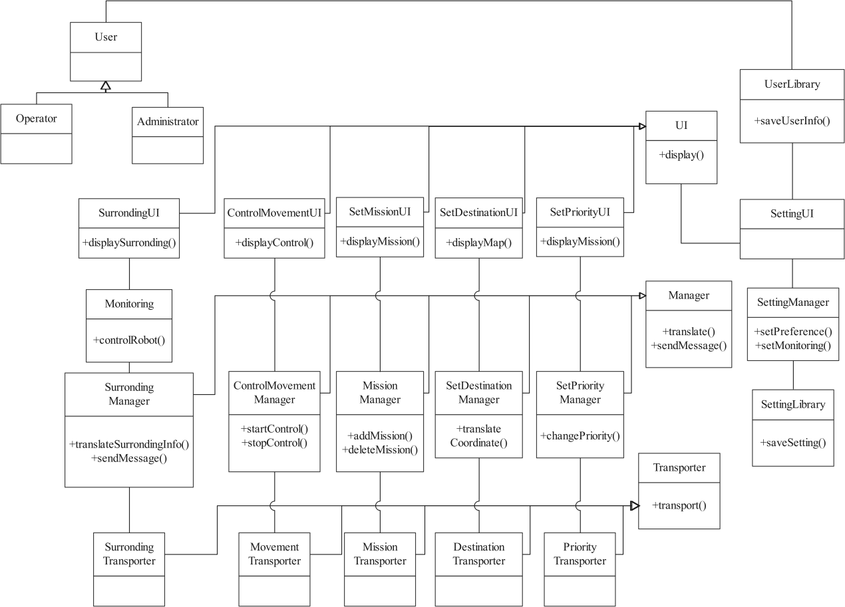
需求模型与文档
分析类图

Slide 16
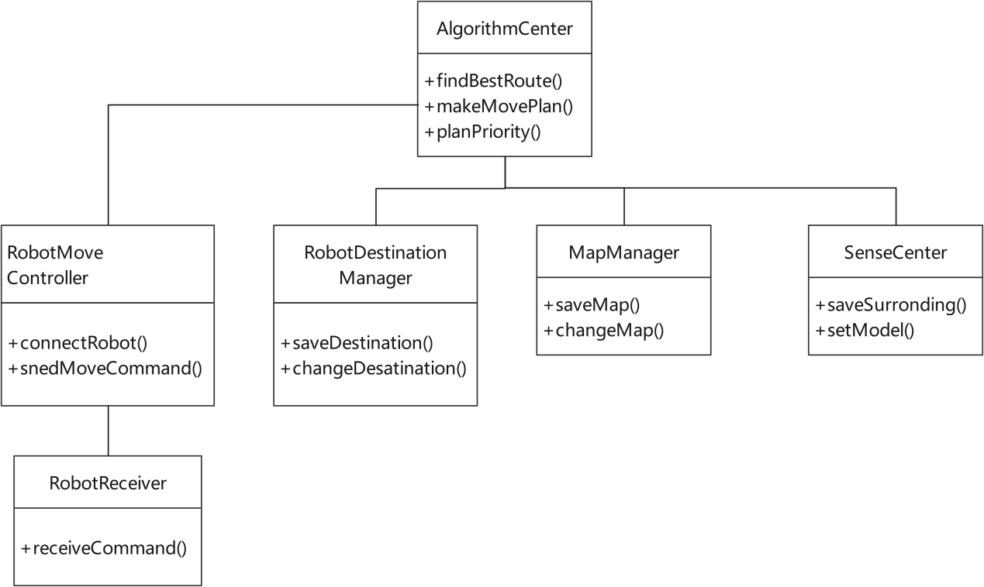
需求模型与文档
分析类图

Slide 17
需求模型与文档
性能要求
1.功能响应时间要求:网络连接建立后，云端服务器一定可以响应用户发送的请求;非常重要的功能不超过100ms,其余功能不超过460ms,用户界面操作的响应时间不超过500ms
2.地图清晰度要求:支持720p清晰度,信号传输流畅(对应的延迟要求为,在网络信号满格或少一格时不超过120ms),无卡顿无花屏
3.视频通讯质量要求:视频清晰可辨,信号传输流畅（延迟在网络信号满格或少一格时不超过100ms）

Slide 18
需求模型与文档
性能要求
4.可靠性要求:用户使用该系统时,云端服务器和手机客户端能够访问,机器人正常运行。异常状况的识别率要不少于90%，误报率要少于5%.系统支持7*24长期稳定运行,并且系统维护不能影响到机器人的性能发挥在机器人和网络无故障前提下，系统正常运行时间的百分比在95%以上
5.自主性要求：在通信不畅或任务自由度较高的情况下，机器人系统能够自主判断和决策，完成相关搜救任务。自主设定路径要能保证达到目标点，且选取路径较短，自主设定路径的运算时间小于1min
6.即时维护性要求：发生故障后系统需要在5min内恢复正常使用

Slide 19

软件开发技术与工具
开发技术：机器人操作系统ROS、目标识别系统YOLOv5、 视频传输系统OpenCV
程序语言：C++、Python
开发工具：Visual Studio、Pycharm、SonarQube

Slide 20
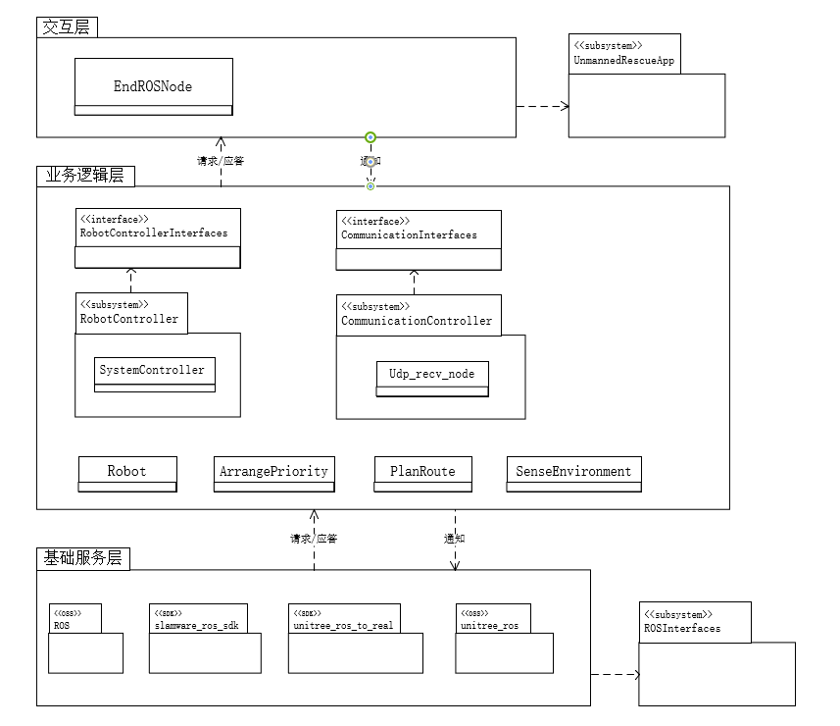
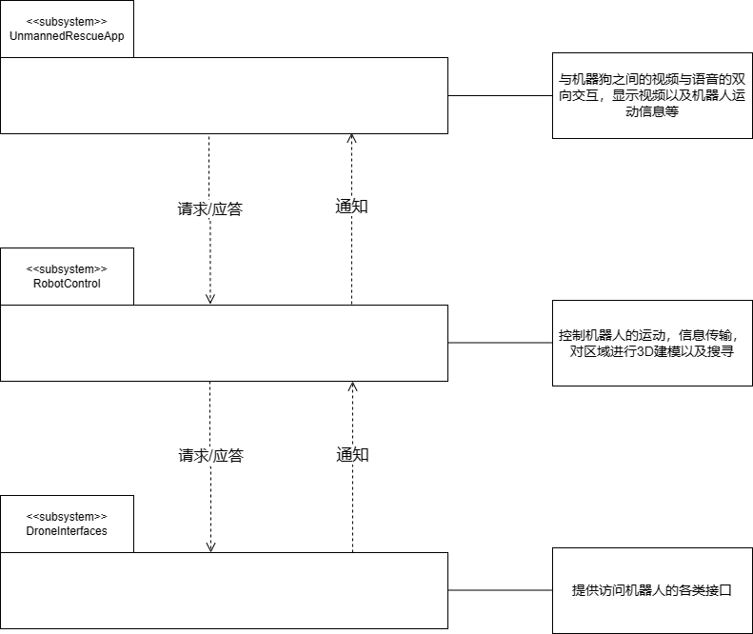
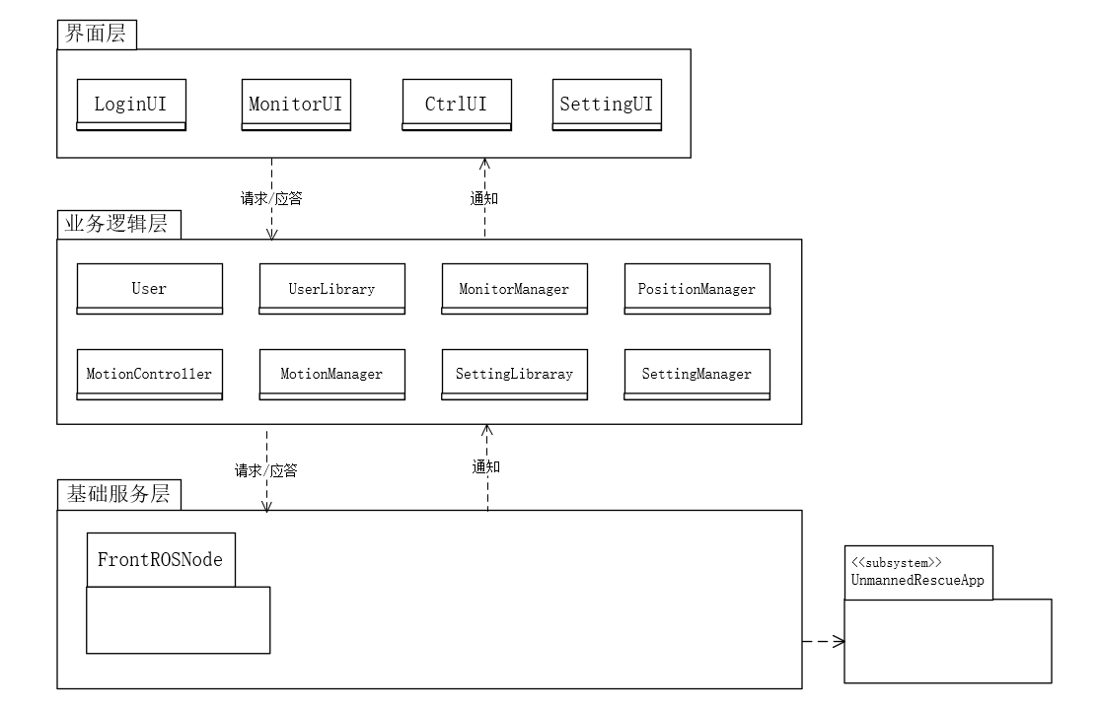
软件设计与建模
体系结构图

Slide 21
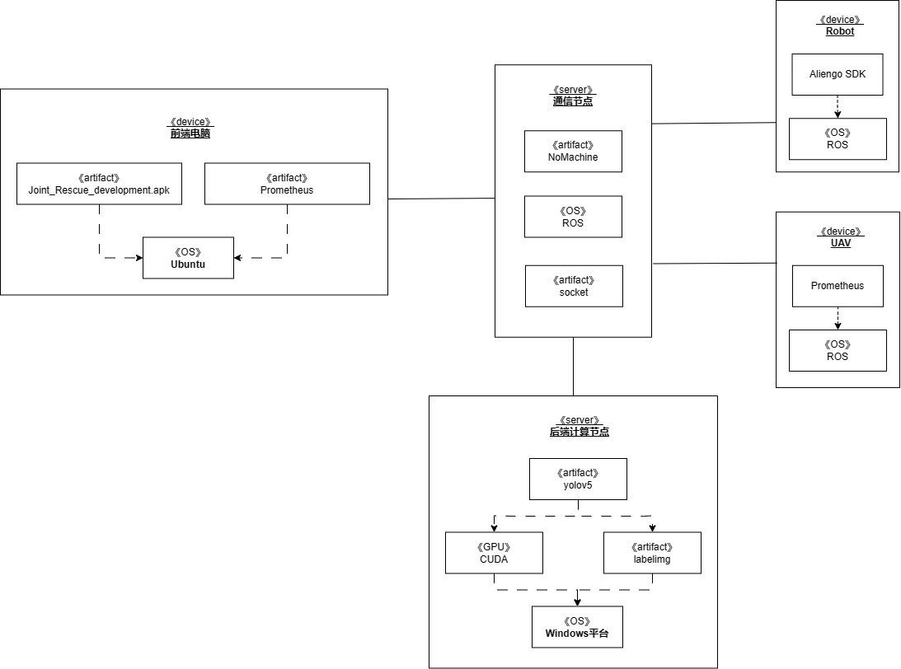
软件设计与建模
部署图

Slide 22
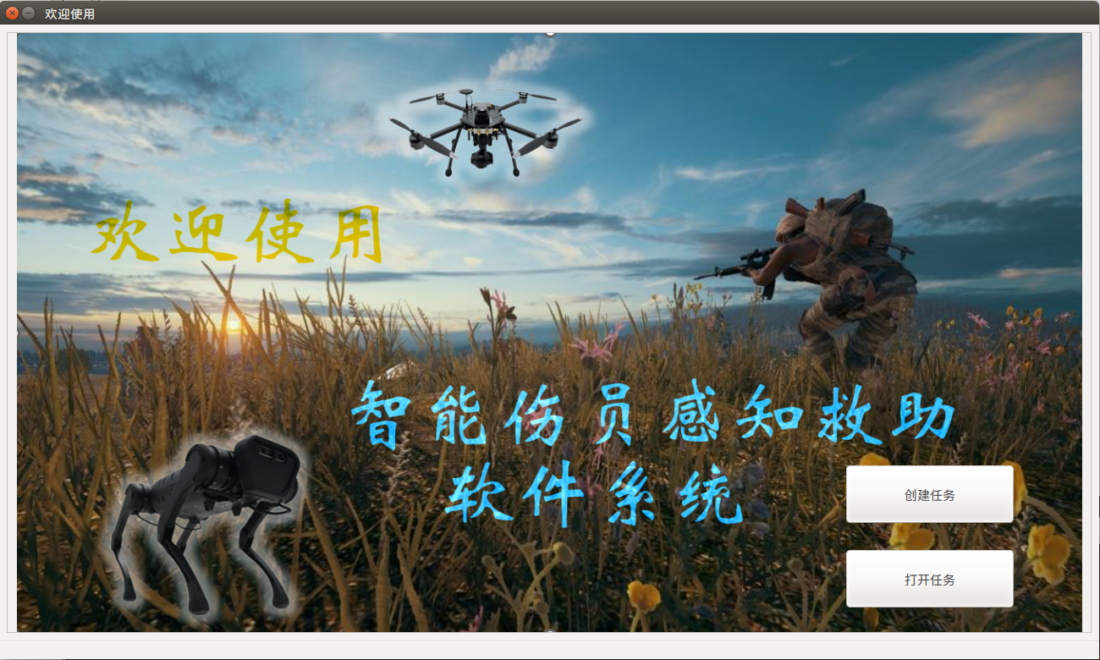
软件设计与建模
界 面

Slide 23
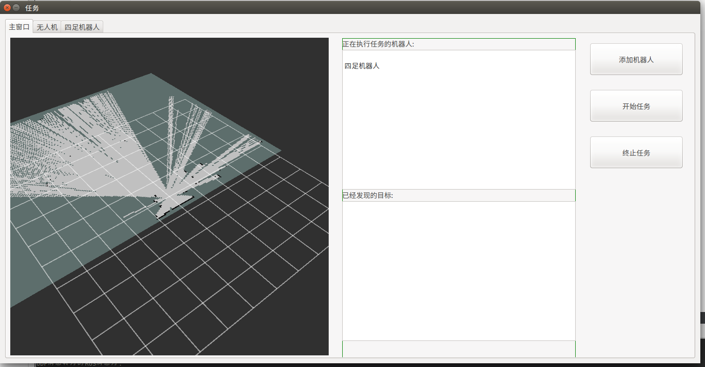
软件设计与建模
界 面

Slide 24
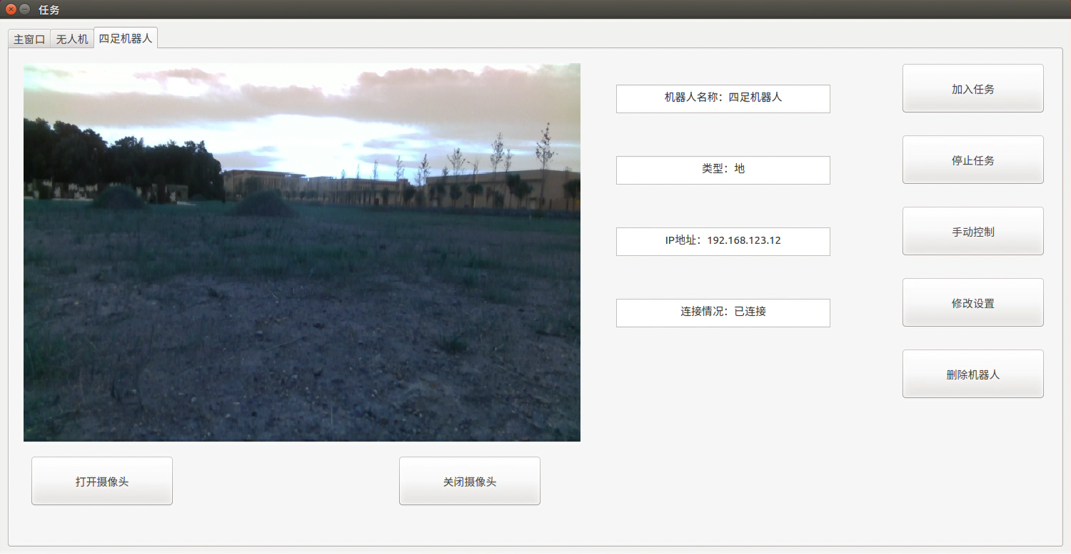
软件设计与建模
界 面

Slide 25
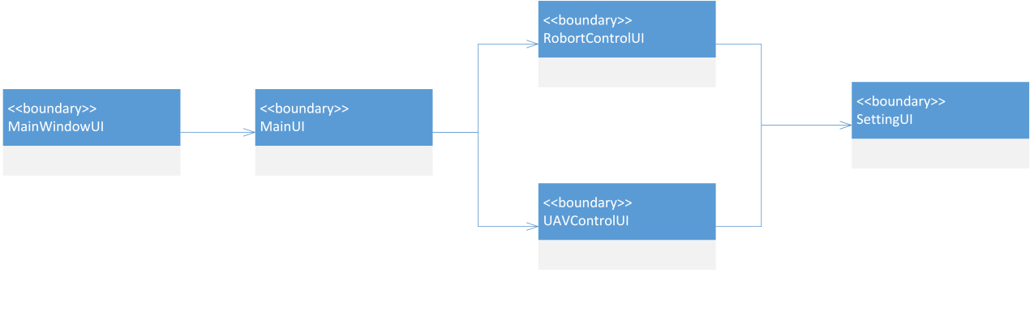
软件设计与建模
用户界面类间关系

Slide 26
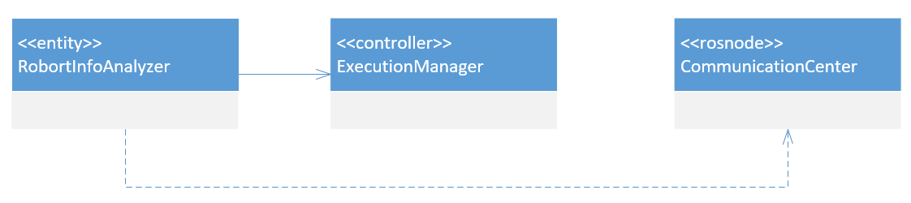
软件设计与建模
关键设计类间的关系

Slide 27
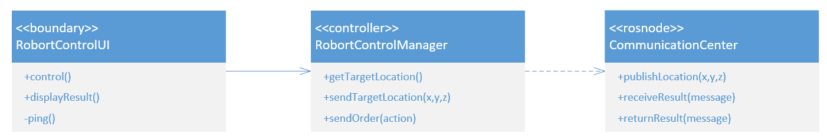
软件设计与建模
精化设计类的方法

Slide 28
软件设计与建模
“搜寻定位”用例的类设计

Slide 29
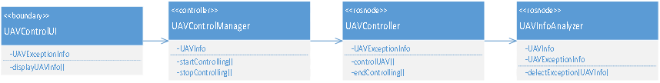
软件设计与建模
“飞行控制”用例的类设计

Slide 30
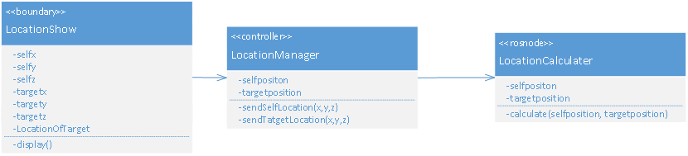
软件设计与建模
“位置确定”用例的类设计

Slide 31
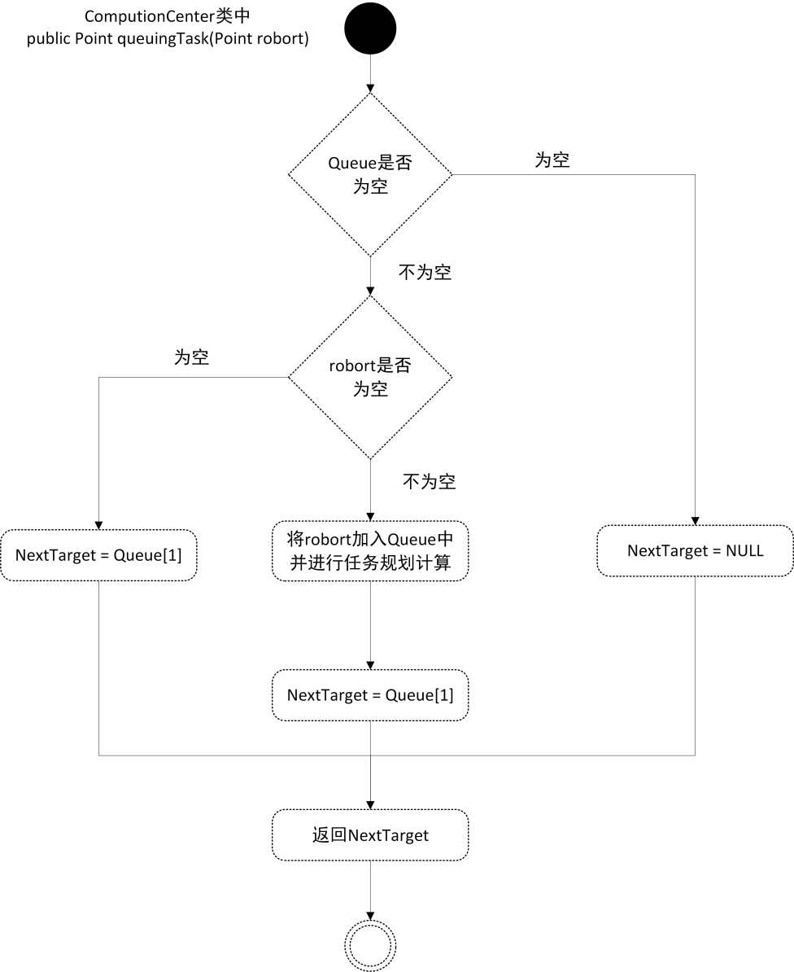
软件设计与建模
login()方法的详细设计

Slide 32
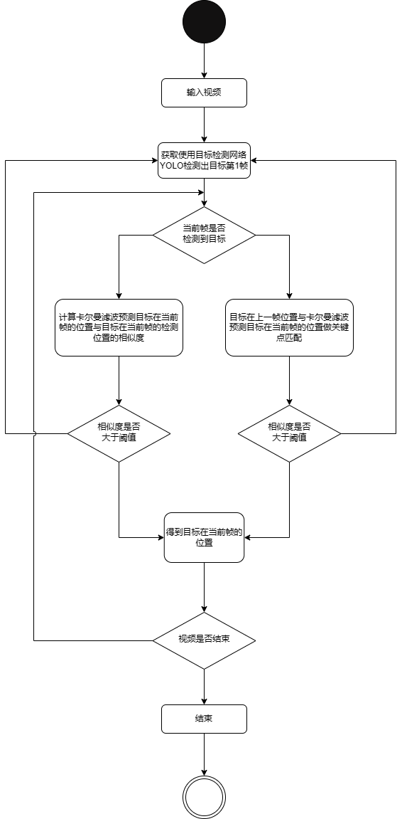
软件设计与建模
“目标识别”算法实现方法的活动图

Slide 33
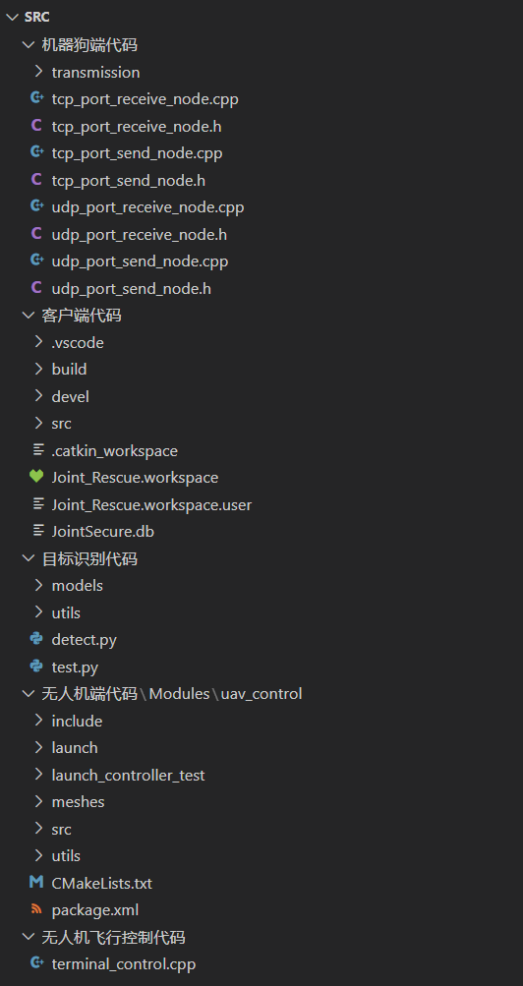

代码编写
总代码量为44000行
重用代码量为38000行
独立编写代码量为6000行

Slide 34
代码编写
开源代码利用情况
mjpg-streamer是一款基于Linux平台的开源工具，用于实时将视频流传输到网络上。
OpenCV提供了丰富的图像处理和计算机视觉算法，包括但不限于图像读取和保存，OpenCV可以加载和保存各种图像格式（如JPEG、PNG、BMP等）。
YOLO (You Only Look Once) 是一种先进的目标检测算法，可以实现快速高效的检测和定位多个目标。
ROS (Robot Operating System) 是一个广泛应用于机器人领域的开源软件平台，提供了一套完整的机器人软件开发工具和通信协议。
Prometheus无人机飞行控制开发软件。
nlohman json是一个为现代C++设计的JSON解析库，主要特点是易于集成，仅需一个头文件，无需安装依赖，并且易于使用，可以和STL无缝对接。

Slide 35


系统部署与运行
Socket
搭载雷达，红外传感器、摄像头
UI界面
RTSP
负责进行数据计算、消息传输、运动控制
面向救助人员
搭载摄像头、机载PC

Slide 36
系统部署与运行
视频展示

Slide 37



开源社区的使用
开源社区：CSDN、Github、Stack Overflow

Slide 38
实践收获与感受
问题困难
完成项目的过程中经历了多次需求变更
本次软件工程项目实现的时间和资源受到限制
在软件开发过程中，遇到许多技术上的挑战
软件开发过程中存在团队成员之间可能存在沟通不畅等问题

Slide 39
实践收获与感受
心得体会
在项目开始之前，确保对需求进行充分和准确的理解非常重要
制定详细的项目计划和时间表，并合理评估项目所需的资源和人力。
软件开发是一个团队合作的过程
软件开发是一个不断学习和改进的过程。

Slide 40
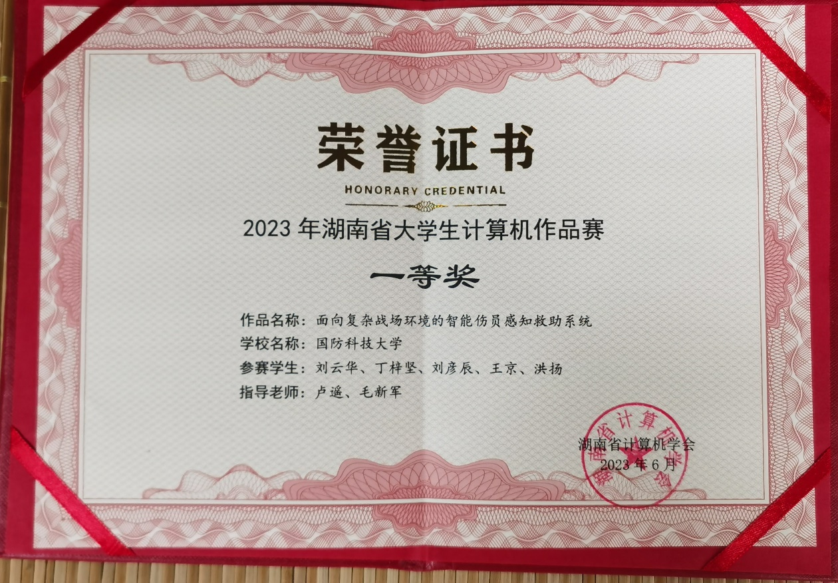
实践收获与感受
收获成就
获得2023年湖南省大学生计算机作品赛一等奖

Slide 41

欢迎指正

